Slide 1
Tehnica Greedy
Proiect de Efros Adelina
Clasa a 11-a "D"

Slide 2
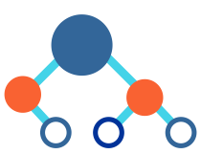
Tehnica Greedy este una dintre cele mai directe tehnici de proiectare, aplicându-se mai mult la probleme de optimizare. Aceasta presupune că probleme ce trebuie rezolvate au structura următoare:
o mulțime A={a1, a2,...,an}, din n elemente
se cere determinarea unei submulțimi B, care aparține mulțimii A, ce îndeplinește anume condiții pentru a putea fi acceptată o soluție.

Slide 3
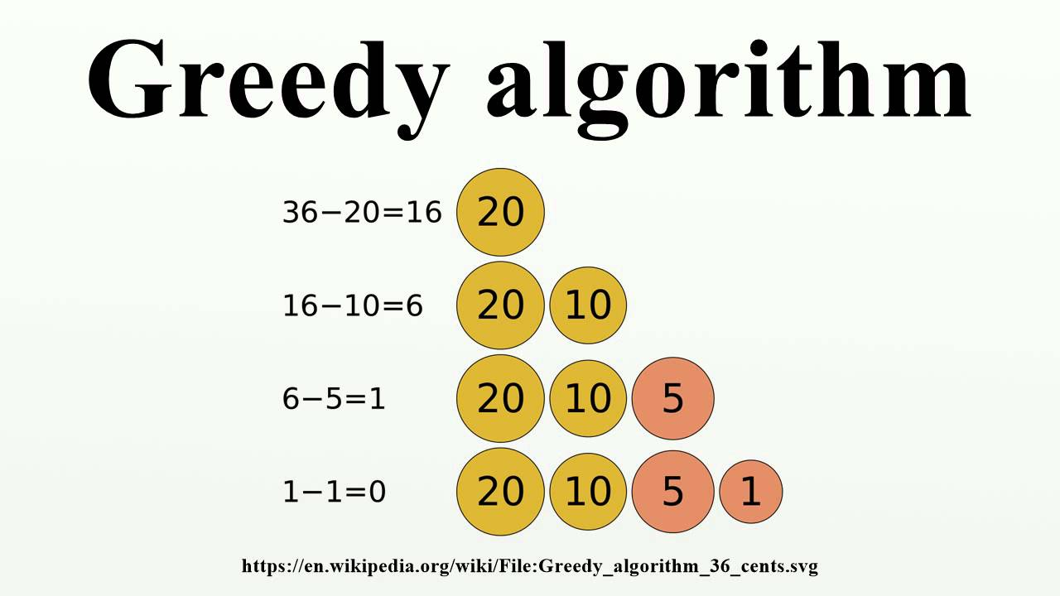
Numele “Greedy” vine de la faptul că soluțiile posibile sunt “înghițite” elementele “gustoase” a mulțimii A, creeând o imagine al unui program “lacom”.
Greedy constă în faptul că soluția se gasește pas cu pas, de fiecare dată fiind selectată în soluție elementul care pare cel mai bun, sperând sa aducă la o soluție globală.
În cazul dat, submulțimea B și, la rândul lor, submulțimile lui B poate fi considerată soluție posibilă, dacă urmăresc un criteriu de selecție formulat de prorgramator. Din mulțimea tuturor soluțiilor posibile, se va alege o soluție optimă.

Slide 4
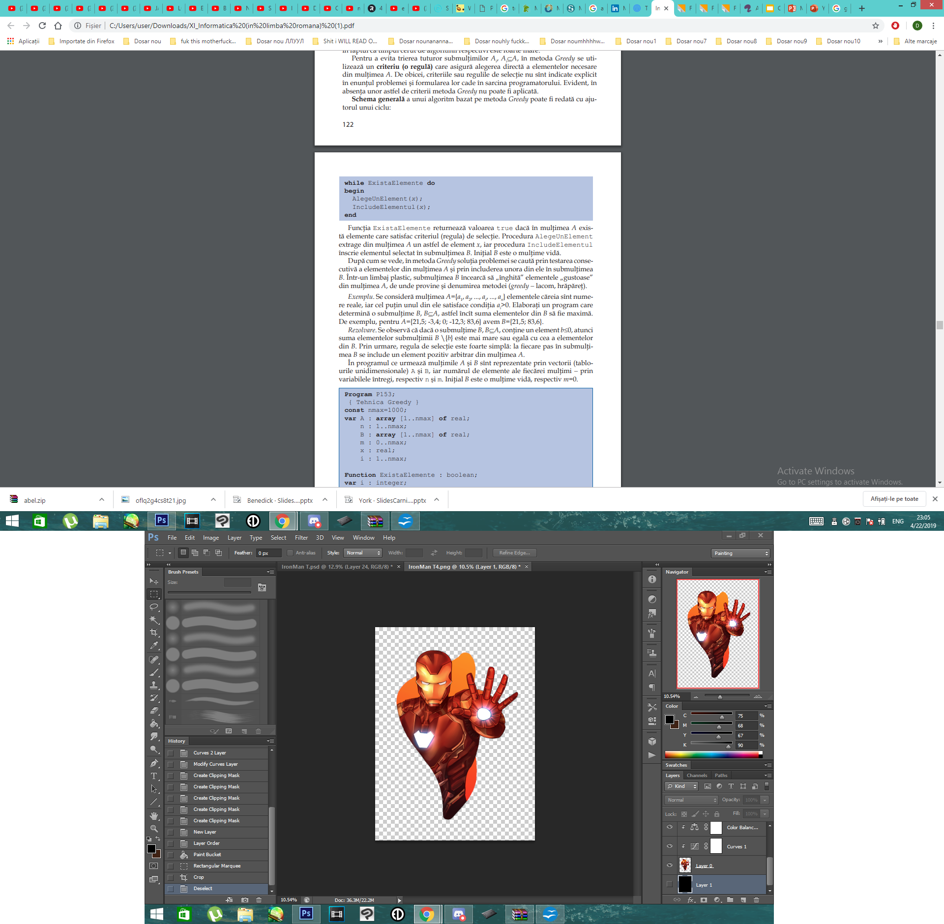
Schema Generală
Un lucru important de reținut ar fi că Metoda Greedy caută sa introducă direct un element x în soluția optimă și nu să determine toate soluțiile și s-o aleagă pe cea mai optimă din acestea, lucru ce sporește eficiența algoritmilor Greedy în cazul unui număr prea mare de soluții posibile.

Slide 5
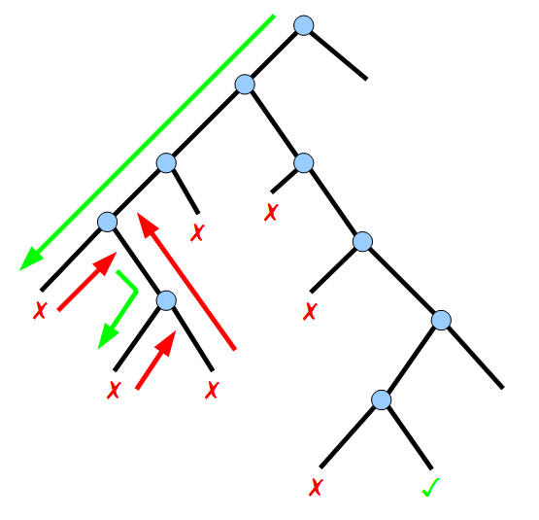
Avantaje/Dezavantaje
Avantajele Metodei Greedy ar fi că poate fi aplicată mai multor probleme, precum:
codificarea arborilor Huffmann
determinarea arborelui minimal de acoperire
planificarea activităților
problema fracționară a rucsacului
problema spectacolelor
Totodată, e mai rapidă decât Backtracking.
Dezavantajele ar fi că aceasta tehnică are nevoie de un anumit algoritm existent pentru a putea fi implimentată. Pe lângă asta, singura soluție care e aleasă de acesta, nu e întodeauna globală.

Slide 6
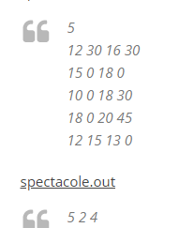
Probleme și Rezolvări
Problema spectacolelor:
Managerul artistic al unui festival trebuie să selecteze o mulțime cât mai amplă de spectacole ce pot fi jucate în singura sală pe care o are la dispoziție.Știind ca i s-au propus n (n <= 100) spectacole și pentru fiecare spectacol i-a fost anunțat intervalul în care se poate desfășura [Si,Fi] (Si reprezintă ora și minutul de început, iar Fi ora și minutul de final al spectacolului i), scrieți un program care să permită spectatorilor vizionarea unui număr cât mai mare de spectacole.
Ordonăm spectacolele crescător după ora de final. Selectăm inițial primul spectacol (cel care se termină cel mai devreme). La fiecare pas, selectăm primul spectacol neselectat, care nu se suprapune cu cele deja selectate (cele care încep după ce se termină ultimul spectacol).

Slide 8
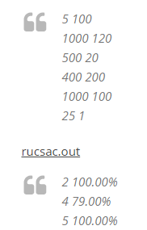
Probleme și Rezolvări
Problema rucsacului:
Un hoț neprăvăzător are la dispozițoe un singur rucsac cu care poate transporta o greutate maxima Gmax. Hoțul are de ales din n <= 50 obiecte și, evident, intenționează să obțină un câștig maxim în urma singurului transport pe care îl poate face. Cunoscând, pentru fiecare obiect i greutatea Gi si castigul Ci pe care hoțul l-ar obține transportând obiectul respectiv în întregime, scrieți un program care să determine o încarcare optimă a rucsacului, in ipoteza că hoțul poate încărca in rucsac orice parte dintr-un obiect.
Vom reprezenta o soluție a problemei ca un vector x cu n componente, în care reținem pentru fiecare obiect fracțiunea încărcată în rucsac de hoț. Deci vectorul x trebuie să îndeplinească următoarele condiții : 1. Xi E [0,1], V i E { 1,2,…n }; //unde E = aparține și V = oricare ar fi 2. G1 * X1 + G2 * X2 + .. + Gn * Xn <= GMax; 3. f(x) = C1 * X1 + C2 * X2 + … + Cn * Xn este maximă.

Slide 9
Ordonăm obiectele descrescător după câștigul pe unitatea de greutate (valoare care constituie o măsură a eficienței transportării obiectelor). Cât timp este posibil (încap în rucsac), selectăm obiectele în întregime. Completăm rucsacul cu un fragment din următorul obiect ce nu a fost deja selectat.

Slide 11
Probleme și Rezolvări
Se consideră mulţimea A={a1, a2, ..., ai , ..., an} elementele căreia sînt numere reale, iar cel puţin unul din ele satisface condiţia ai >0. Elaboraţi un program care determină o submulţime B, BA, astfel încît suma elementelor din B să fi e maximă. De exemplu, pentru A={21,5; -3,4; 0; -12,3; 83,6} avem B={21,5; 83,6}.
Se observă că dacă o submulţime B, B aparținând lui A, conţine un element b mai mic/egal cu 0, atunci suma elementelor submulţimii B \ {b} este mai mare sau egală cu cea a elementelor din B. Prin urmare, regula de selecţie este foarte simplă: la fi ecare pas în submulţimea B se include un element pozitiv arbitrar din mulţimea A.

Slide 12
… begin
i:=1;
while A[i]<=0 do i:=i+1;
x:=A[i]; A[i]:=0;
end; { AlegeUnElement }
procedure IncludeElementul(x : real); begin m:=m+1;
B[m]:=x;
end; { IncludeElementul }
begin
write(’Daţi n=’); readln(n);
writeln(’Daţi elementele mulţimii A:’);
for i:=1 to n do read(A[i]);
writeln; m:=0;
while ExistaElemente do
begin AlegeUnElement(x); IncludeElementul(x); end; writeln(’Elementele mulţimii B:’);
for i:=1 to m do writeln(B[i]); readln;
end.
Program P153; { Tehnica Greedy }
const nmax=1000;
var A : array [1..nmax] of real;
n : 1..nmax;
B : array [1..nmax] of real;
m : 0..nmax;
x : real;
i : 1..nmax;
Function ExistaElemente : boolean;
var i : integer;
begin
ExistaElemente:=false;
for i:=1 to n do
if A[i]>0 then ExistaElemente:=true;
end; { ExistaElemente }
procedure AlegeUnElement(var x : real);
var i : integer; ...

Slide 13
Bibliografie
https://www.infoarena.ro/metoda-greedy-si-problema-fractionara-a-rucsacului?revision=14
http://www.worldit.info/articole/algoritmica-articole/metoda-greedy/
https://www.scribd.com/doc/43454385/Metoda-Greedy
Manualul de Informatică, clasa a 11-a

